Slide 1
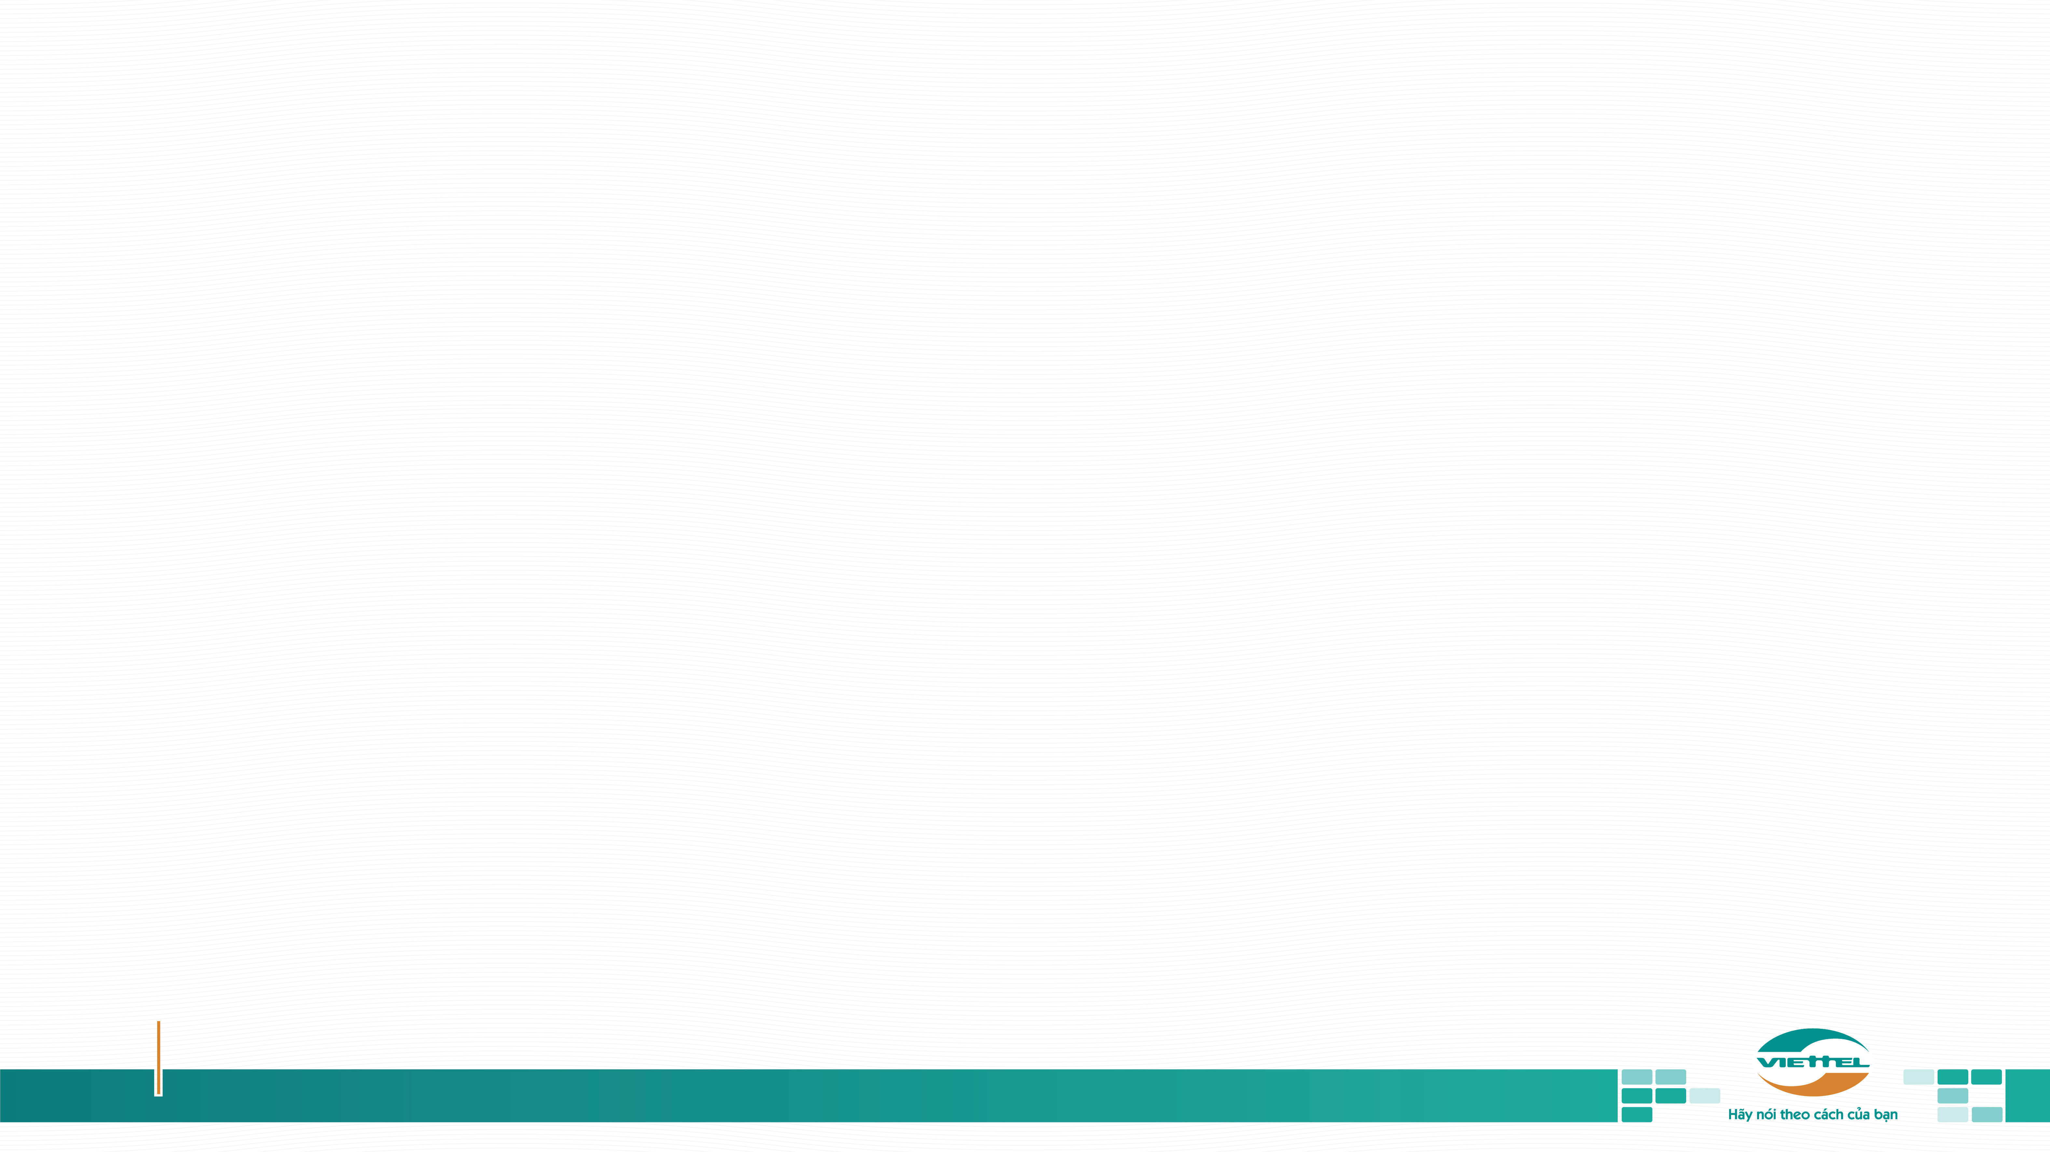
SOCKET

Slide 2
CONTENT
SOCKET in TCP/IP model
I
TCP SOCKET
II
UDP SOCKET
III

Slide 3
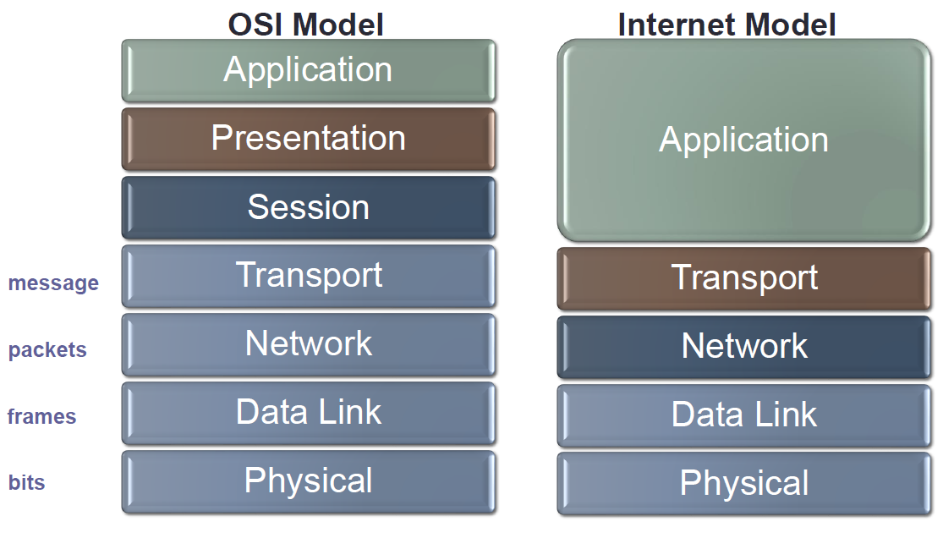
TCP/IP model
socket
Notes:
FILE POINTER represent file -> refer to file:
→ use in C lib function: fread, fwrite, fprint, fcanf,…
File descriptor is low-level integer →refer to opened file
→ Use for Unix system call read(), write()
- Socketlà cánh cửa giúp process trên các host có thể giao tiếp với process trên host còn lại . Nó là lớp giao tiếp giữa lớp ứng dụng do người dung vận hành và phát triển với các lớp protocol stack được quản lý bởi OS.

Slide 4
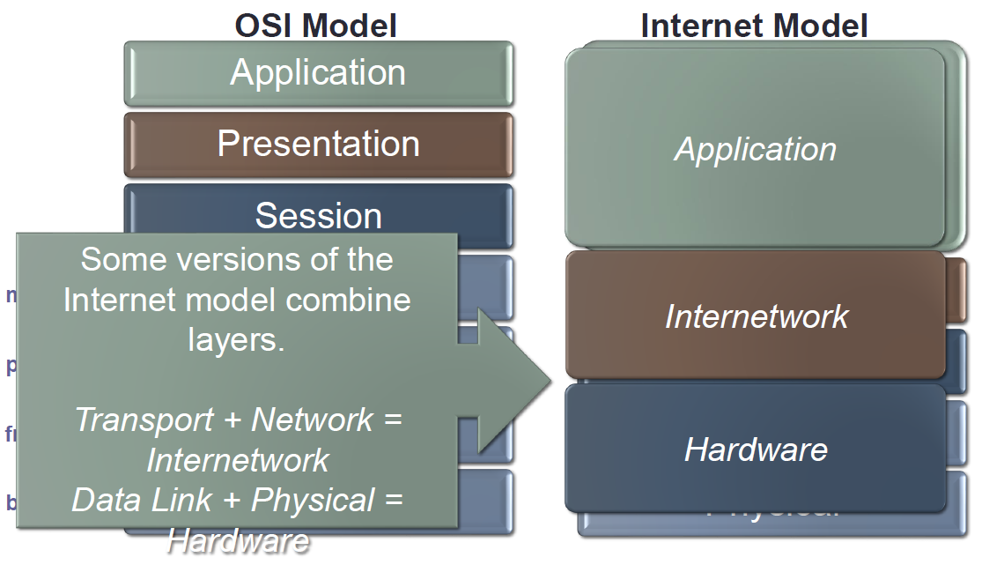
TCP/IP model
socket
Notes:
FILE POINTER represent file -> refer to file:
→ use in C lib function: fread, fwrite, fprint, fcanf,…
File descriptor is low-level integer →refer to opened file
→ Use for Unix system call read(), write()
- Socketlà cánh cửa giúp process trên các host có thể giao tiếp với process trên host còn lại . Nó là lớp giao tiếp giữa lớp ứng dụng do người dung vận hành và phát triển với các lớp protocol stack được quản lý bởi OS.

Slide 5
TCP/IP model
Protocol defines the language of transmission
•It specifies the rules, functionality, and messages for communication at the layer
•Protocol Data Unit (PDU)contains layer-specific information necessary for a message to be transmitted through a network
•Each layer adds a PDU
•PDUs act like nested envelopes
•Encapsulation occurs when a higher level PDU is placed inside of a lower level PDU
Notes:
FILE POINTER represent file -> refer to file:
→ use in C lib function: fread, fwrite, fprint, fcanf,…
File descriptor is low-level integer →refer to opened file
→ Use for Unix system call read(), write()
- Socketlà cánh cửa giúp process trên các host có thể giao tiếp với process trên host còn lại . Nó là lớp giao tiếp giữa lớp ứng dụng do người dung vận hành và phát triển với các lớp protocol stack được quản lý bởi OS.

Slide 6
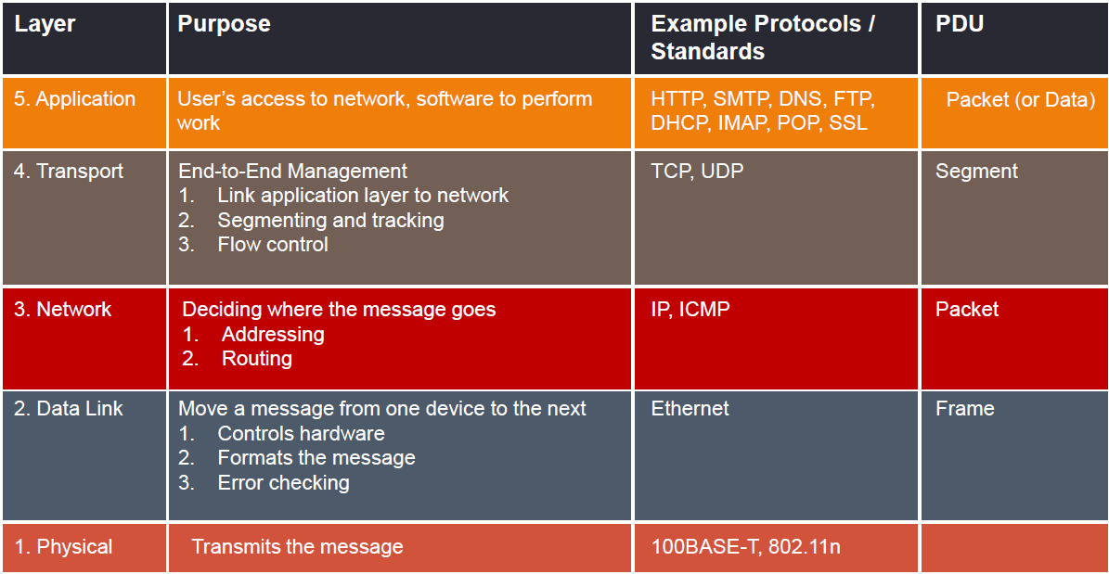
TCP/IP model
Notes:
FILE POINTER represent file -> refer to file:
→ use in C lib function: fread, fwrite, fprint, fcanf,…
File descriptor is low-level integer →refer to opened file
→ Use for Unix system call read(), write()
- Socketlà cánh cửa giúp process trên các host có thể giao tiếp với process trên host còn lại . Nó là lớp giao tiếp giữa lớp ứng dụng do người dung vận hành và phát triển với các lớp protocol stack được quản lý bởi OS.

Slide 7
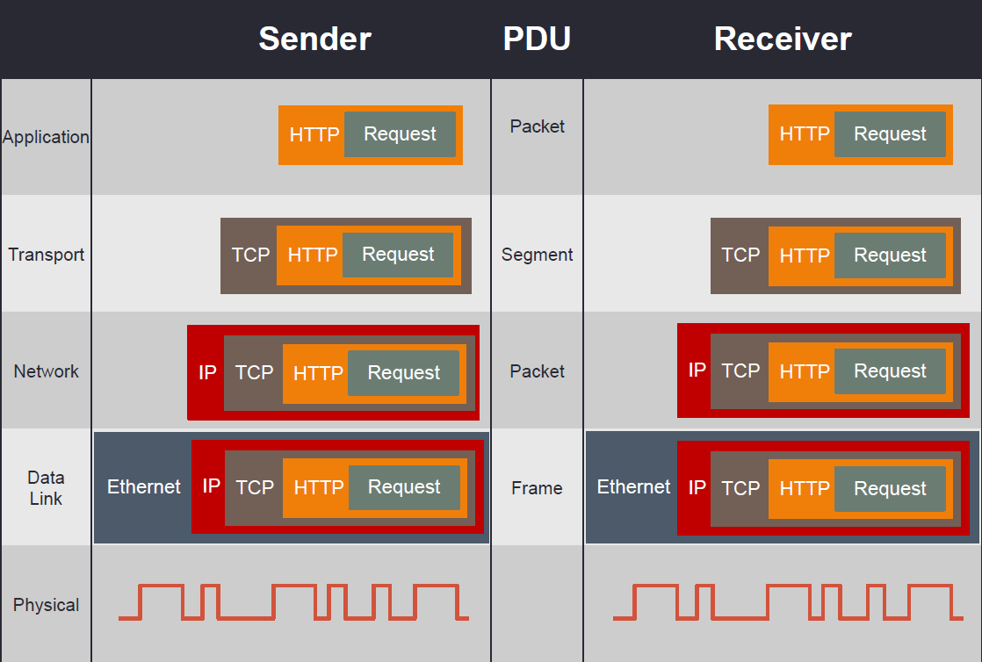
TCP/IP model
Notes:
FILE POINTER represent file -> refer to file:
→ use in C lib function: fread, fwrite, fprint, fcanf,…
File descriptor is low-level integer →refer to opened file
→ Use for Unix system call read(), write()
- Socketlà cánh cửa giúp process trên các host có thể giao tiếp với process trên host còn lại . Nó là lớp giao tiếp giữa lớp ứng dụng do người dung vận hành và phát triển với các lớp protocol stack được quản lý bởi OS.

Slide 8
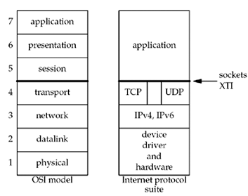
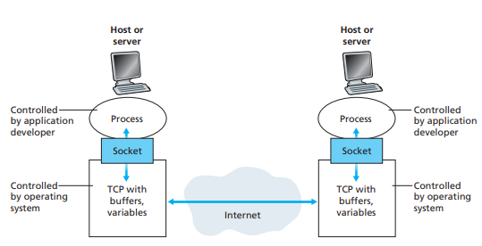
SOCKET
Structure, acts as a endpoint for sending and receiving data between processes in network.
In OSI model, socket is the interface between the application layer and transport layer, helping sending and receiving data between two process in two host.
In Programming perspective, socket is analogous to file and socket descriptor looks and behaves like file descriptor
Notes:
FILE POINTER represent file -> refer to file:
→ use in C lib function: fread, fwrite, fprint, fcanf,…
File descriptor is low-level integer →refer to opened file
→ Use for Unix system call read(), write()
- Socketlà cánh cửa giúp process trên các host có thể giao tiếp với process trên host còn lại . Nó là lớp giao tiếp giữa lớp ứng dụng do người dung vận hành và phát triển với các lớp protocol stack được quản lý bởi OS.

Slide 9
SOCKET
Socket Types
Stream Sockets: Use TCP for data transmission
Datagram Sockets: Use UDP for data transmission.
Raw Sockets: UNIX domain socket, only in a host.
Sequenced Packet Sockets: similar to a stream socket, with the exception that record boundaries are preserved
Notes:
Stream socket: TCP data transmission (reliable, connection-oriented, congestion avoidance, data with no boundary)
Datagram sockets: UDP )not reliable, connectionless)
Raw sockets:
Sequence Packet sockets:

Slide 10
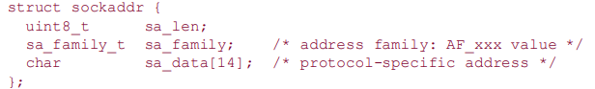
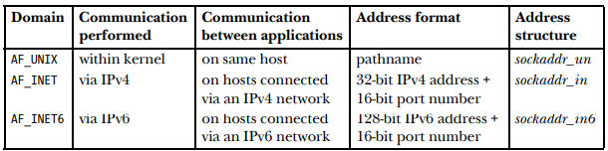
SOCKET
Generic Socket Address Structures: struct sockaddr
Notes:
Thường truyền tham chiếu vô các hàm socket. Define in <sys/socket.h>
Dùng chung những system call chung cho các loại domain socket: bind()
Cấu trúc: size của struct, kiểu domain, data.
Về góc độ lập trình thì mục đích của nó là chuyển đổi sang pointers đến structures cụ thể cho từng giao thức:
struct sockaddr_in serv; /* IPv4 socket address structure */
/* fill in serv{} */
bind(sockfd, (struct sockaddr *) &serv, sizeof(serv));

Slide 11
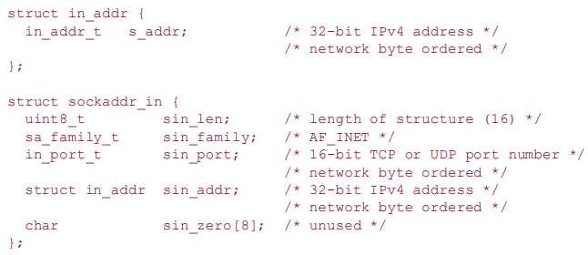
SOCKET
IPv4 Socket Address Structure
struct sockaddr_in serv; /* IPv4 socket address structure */
bind(sockfd, (struct sockaddr *) &serv, sizeof(serv));
Notes:
Thường truyền tham chiếu vô các hàm socket. Define in <sys/socket.h>
Dùng chung những system call chung cho các loại domain socket: bind()
Cấu trúc: size của struct, kiểu domain, data.
Về góc độ lập trình thì mục đích của nó là chuyển đổi sang pointers trỏ đến structures cụ thể cho từng giao thức. (nếu ko ép kiểu sang kiểu generic socket structure thifcompiler sẽ báo Warning)
Mục đích của việc cast (chuyển đổi này): Dùng cho nhiều loại protocol family (UNIX domain, IPv4, IPv6). Có thể dung đối số kiểu vod *
struct sockaddr_in serv; /* IPv4 socket address structure */
/* fill in serv{} */
bind(sockfd, (struct sockaddr *) &serv, sizeof(serv));

Slide 12
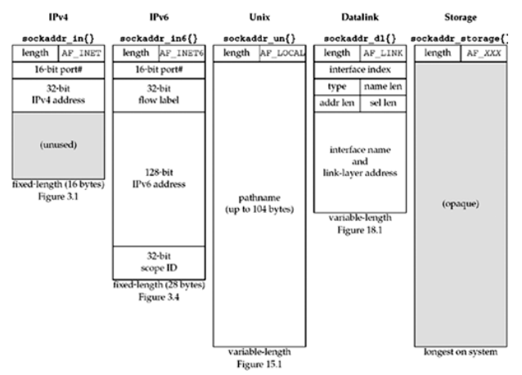
SOCKET
Socket Address Structure

Slide 13
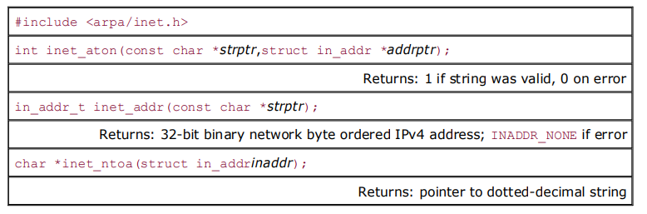
SOCKET
Address Translate Function: inet_aton, inet_addr vs inet_ntoa
IPv4 address: dotted-decimal string ←→ byte ordered binary value

Slide 14
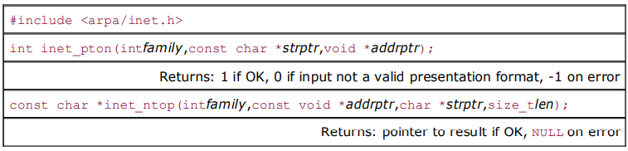
SOCKET
Address Translate Function: inet_aton, inet_addr vs inet_ntoa
IPv4 address: dotted-decimal string←→ byte ordered binary value
IPv6 address: hexadecimal string ←→byte ordered binary value

Slide 15
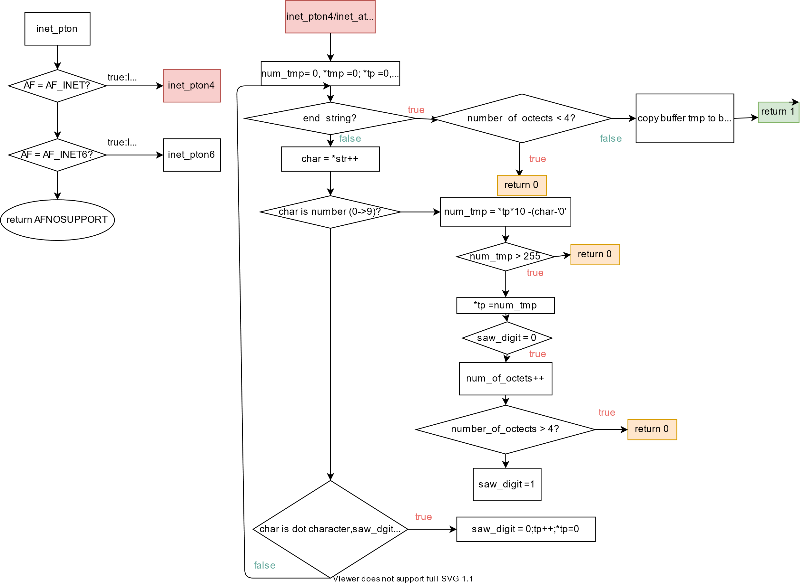
SOCKET
Address Translate Function: inet_pton
Notes:
Hàm này ta ko cần biết trước family domain docket (Ipv4 hay Ipv6). Đối số truyền vào là pointers đến generic socket address structure. Nên t có thể ép kiểu

Slide 16
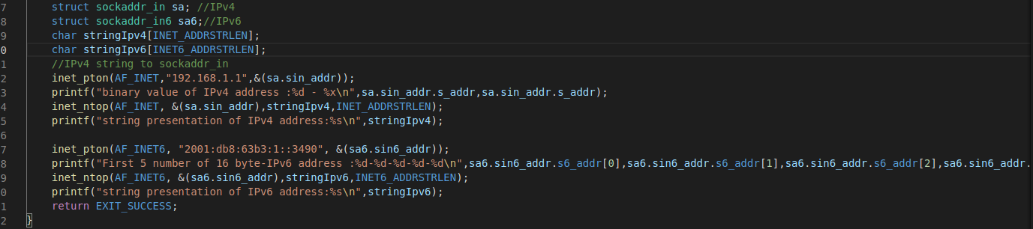
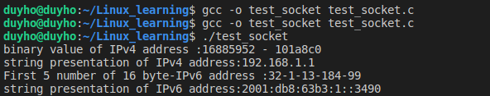
SOCKET
Address Translate Function: sock_ntop and related function

Slide 17
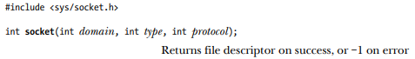
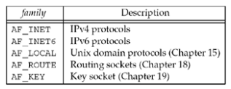
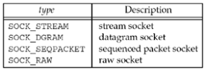
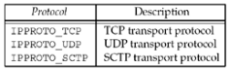
SOCKET
Creating a socket: socket()
Notes:
AF_UNIX = AF_LOCAL (History)
AF_KEY: hỗ trợ mã hóa bảo mật. Lớp giao tiếp với bảng Key.
AF_ROUTE: lớp giao tiếp với bảng Routing table

Slide 18
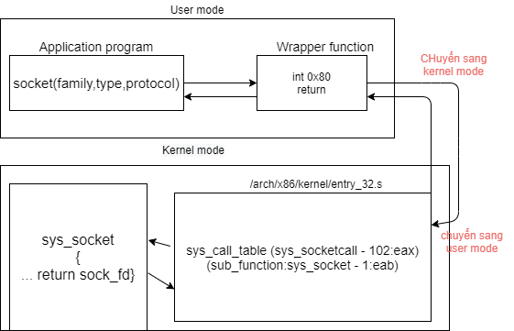
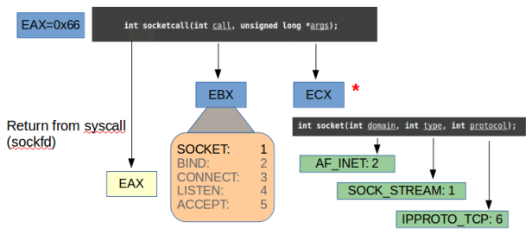
SOCKET
Creating a socket: socket()
Notes:
Khi 1 chương trình ứng dụng gọi 1 hàm tạo socket. Thì bản chất hàm này là 1 wrapper function của thư viện glibc. Hàm này sẽ thực hiện:
Copy các đối số của hàm trong trường hợp này là family là AF_INET, type là SOCK_STREAM, IPPROTO_TCP vào thanh ghi ECX.
Copy số định danh hàm systemcall là 1 tương ứng với hàm tạo socket
3. Thực hiện 1 chỉ lệnh trap machine instruction để chuyển mode từ user mode ->kernel mode. Trong trường hợp ví dụ trên là 0x80 tạo 1 ngắt mềm
4. Kernel gọi đến thread system call. Tại đây nó sẽ copy giá trị đối số từ thanh ghi vào stack. Gọi đến sysem call tướng ứng với số cuộc gọi là 1 (hàm tạo socket). Hàm system call sys_socket() sẽ tạo 1 file và các file descriptor tương ứng. Từ đó sẽ trả về số file descriptor tương ứng với socket đó

Slide 19
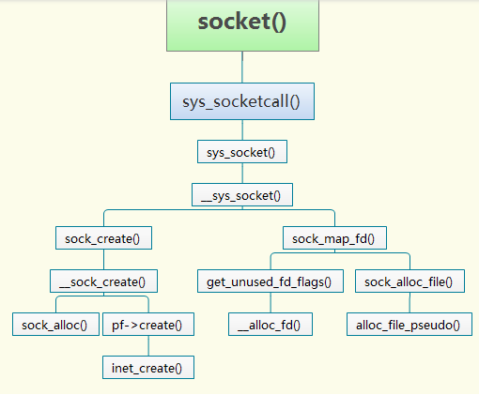
SOCKET
Creating a socket: socket()
Notes:
Hàm __sys_socket này sẽ thực hiện các công việc sau:
Gọi hàm sock_create() : tạo struct socket mới tương ứng với cấu trúc inode
Gọi hàm sock_map_fd() tạo struct file mới và priv_data khởi tạo file vào struct socket được tạo ở bước trước. Tức là liên kết struct socket và file.
Trả về file descriptor

Slide 20
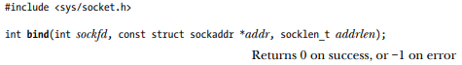
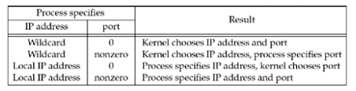
SOCKET
Binding a Socket to an Address: bind()
- Assign a local protocol address to a socket
Notes:
Client thì ko cần sử dụng hàm bind() để gán địa chỉ address. Kernel tự chọn số port.
Thông thường, client ko cần bind vs IP address. The kernel chọn source IP address khi mà socket đã được kết nối dựa trên interface được sử dụng
Server thì phải sử dụng bind() để gán socket cho việc sử dụng những port phổ biến. Đối với Ip address, nếu ko gán IP address thì kernel sẽ lựa chọn des IP từ gói SYN của client.
Các trường hợp ta gán các giá trị IP address, port:
Nếu IP address là wildcard, port là 0: Kernel sẽ chọn port tùy ý, tuy nhiên khi ta chọn IP address là wild card (tức là INADDR_ANY) thì kernel sẽ ko chọn IP cho đến khi socket được thiết lập (nếu là TCP) hoặc datagram được gửi trên UDP.

Slide 21
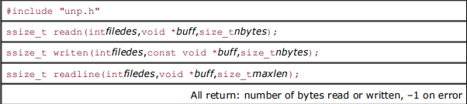
SOCKET
Readn, Writen and Readline functions
Notes:
Read hoặc write trong stream socket có thể đọc hoặc ghi it hơn số byte so với yêu cầu. Đó ko phải yêu cầu lỗi. Nguyên nhân là do giới hạn của bộ đệm buffer kernel cho lưu data (dung bộ đệm để tiết kiệm thời gian so với cứ đọc trực tiếp từ file trên disk. Hoặc có thể 1 tín hiệu ngắt xảy ra làm ngắt system call write() sau khi nó mới chỉ truyền được một số byte.

Slide 22
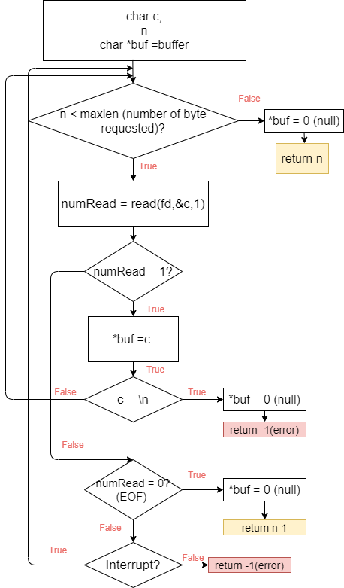
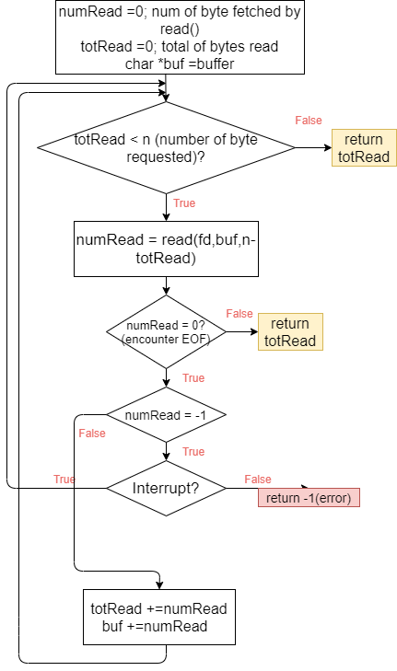
SOCKET
Readn, Writen and Readline functions
Notes:
Hàm readn, written sẽ dung vòng lặp để thực hiện system call read hoặc write trong trường hợp nó chỉ đọc ghi một phần do giới hạn của bộ đệm kernel buffer hoặc do một tín hiệu ngắt xảy ra khi có read hoặc write.
Hàm Readline sẽ thực hiện đọc 1 hang cho đến khi gặp ký tự new character

Slide 23
TCP Socket
TCP Protocol
Connection-oriented protocol
Reliable transfer
Flow control
Congestion control
Notes:
Stream socket: TCP data transmission (reliable, connection-oriented, congestion avoidance, data with no boundary)
Datagram sockets: UDP )not reliable, connectionless)
Raw sockets:
Sequence Packet sockets:

Slide 24
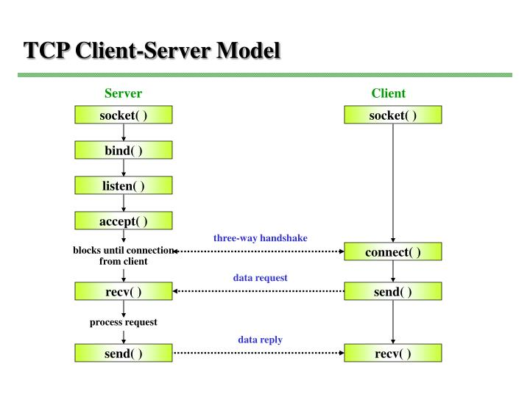
TCP Socket
TCP Protocol Connection
Full-duplex
Use send buffer and receive buffer
Notes:
Handshake: - client process: initiate process → client process
- server process: wait for incoming mess →server process
Dữ liệu truyền từ process thông qua socket ghi vào các tcp send buffer. Tại đây TCP sẽ xử lý và lần lượt đóng gói nó với các header để tạo thành các IP data payload. Data sẽ đó được vận chuyển và nó sẽ được lưu vào trong tcp receive buffer trước khi được đọc lên bowire process xử lý của bên nhận

Slide 25
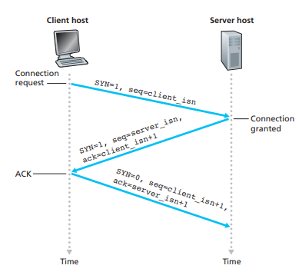
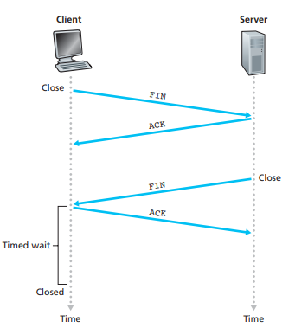
TCP Socket
TCP Connection Management
TCP 3-way Handshake
TCP 4-way termination
Notes:
Question: Vì sao chọn init sequence number?
Answer: Người ta phải random số isn vì lý do bảo mật.
Question: Tại sao bắt tay 3 bước chứ ko 2 bước hay 4 bước?
Answer: cần đồng bộ 2 số ban đầu của sq, Ko phải 4 bước vì ta có thể gộp bước 2 và bước 3 lại thành 1 gói tin.

Slide 26
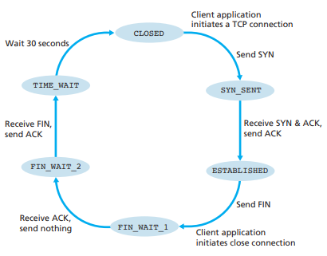
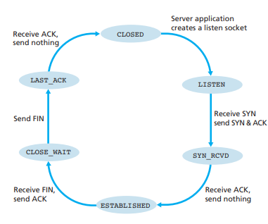
TCP Socket
TCP Protocol Connection
Client-side TCP Server-side TCP

Slide 27
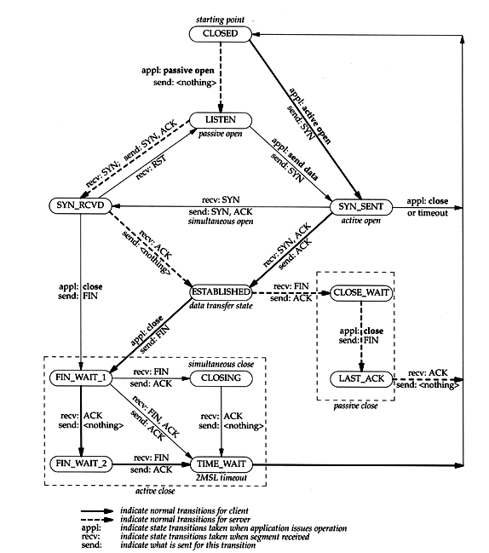
TCP Socket
TCP state
transition diagram
Notes:
The TCP/IP Guide - TCP Operational Overview and the TCP Finite State Machine (FSM)
RFC 793 - Transmission Control Protocol (ietf.org)

Slide 28
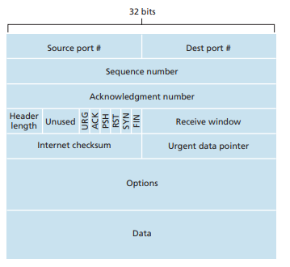
TCP Socket
TCP Segment Structure
Notes:
Sequence number:
Ack number :
được sử dụng cho truyền ddataa tin cậy (với seq number thì đánh số gói tin, ack num thì đánh số gói tin tiếp theo muốn đến) →giúp cho việc phát hiện gói bị drop, sai thứ tự, kiểm soát luồng (flow control)
Nguyên tắc đánh số là đánh số tích lũy. Ví dụ mỗi lần gửi 1 gói có mss là 1000 bytes. gói đầu kích cỡ 1000 byte, số ban đầu được đánh số là 0 -> sau đó nó sẽ được đánh là 1000 ( byte thứ 1000), gói thứ 3 sẽ được đánh là 2000
Với ACK number thì cũng tương tự như vậy.gói đầu được đánh là 100. gói sau được đánh là 1100 (mong đợi byte thứ 1100 nhân được)
Source port:
Destination port:
Data Offset: 4 bits: Độ dài của 32 bit words của TCP header. Nó tính của options. Phần này giúp xác định phần data được bắt đầu.
Checksum: Tổng bù 1 theo 16 bit của cács phần header và phần text (cộng luôn phần pesuodo header (source/des address)
Urgent pointer: nó sẽ chứa giá trị offset tính từ seq number để giúp trỏ đến bytes data có tính urgent (field này được sử dụng khi bit URG được set, bật).
TCP Option: (thường trong các gói SYN): Nó sẽ chưa MSS option, Window scale option (tỉ lệ mở rộng window để tang throughput → ví dụ 2^16 * 2^14 (mở rộng lên vs 14 bit)),Timestamp option

Slide 29
TCP Socket
TCP Sliding Window
Purpose:
Guarantees the reliable data transfer
Ensure that data arrive in order
Provide the ability of flow control between the sender and the receiver.
Allows the sender to transmit multiple segments within TCP window size without receiving an ACK.
Notes:
Reliable Data transfer: đảm bảo data ko bị lỗi, đúng địa chỉ → sử dụng cơ chế xác thực ack + timer + seqnum để xác định gói có bị drop hay ko, có đúng thứ tự hay ko?, echo dữ liệu lại

Slide 30
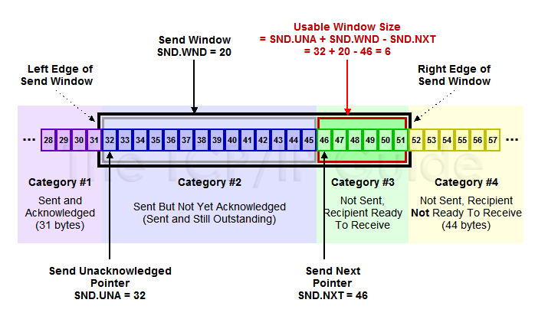
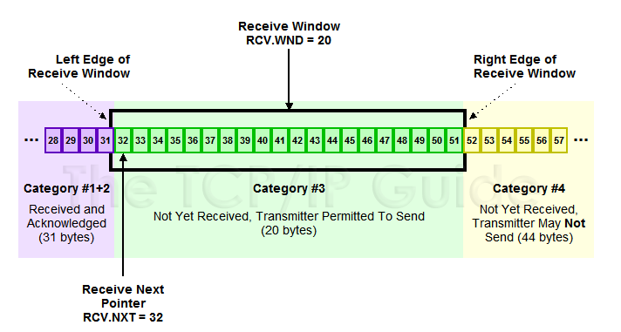
TCP Socket
TCP Sliding Window
Send Window and Pointers
Receive Window and Pointers
Notes:
Reliable Data transfer: đảm bảo data ko bị lỗi, đúng địa chỉ → sử dụng cơ chế xác thực ack

Slide 31
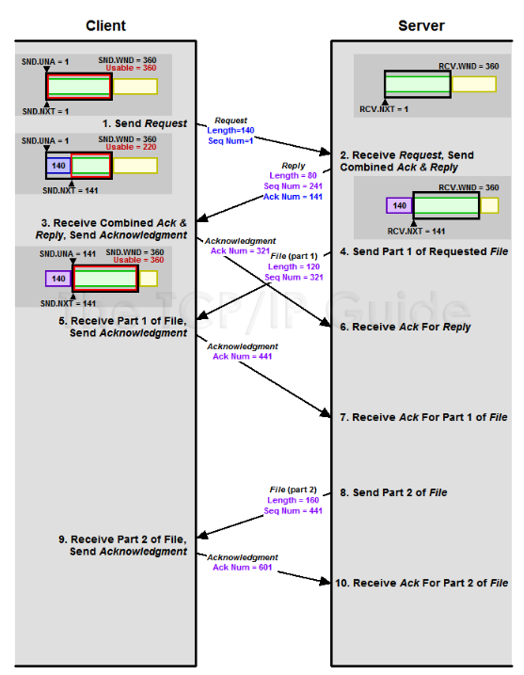
TCP Socket
TCP Sliding Window
Notes:
Ví dụ trên chỉ là đơn giản thể hiện cách hoạt động của Sliding window. Nhưng chưa thể hiện đc các vấn đề phức tạp:
Sự truyên nhiều segment (ko chờ ACK)
Loss transmission (lỗi mất gói)
Sự thay đổi kích thước cửa sổ do flow control
Sự thay đổi kích thước cửa sổ để điều chỉnh tỉ lệ gửi do congestion control

Slide 32
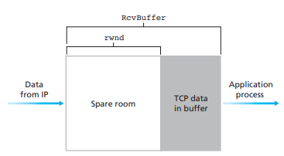
TCP Socket
TCP Flow Control
Eliminate the possibility of the sender overflowing the receiver’s buffer
rwnd = RcvBuffer – [LastByteRcvd – LastByteRead]
LastByteSent – LastByteAcked <= rwnd
Effective Window = rwnd – ( LastByteSent – LastByteAcked)
Notes:
- Về 1 góc nhìn, client sẽ thông báo cho server biết về receive window của nó (có nghĩa là số byte nó có thể sẵn sàng nhận được trong 1 thời điểm từ server). Receive window của client này sẽ trở thành send window của server.
Tương tự, ngược lại, receive window của server sẽ trở thành send window của server.
- [LastByteRcvd – LastByteRead] <= RcvBuffer (kích thước dữ liệu trong buffer). Phần hiệu của hai cái này chính là phần buffer còn trống (chính là receive window).
- Effective window là số lượng byte dữ liệu mà bên gửi có thể gửi tiếp được. Nó phải >0
Trong trường hợp thực tế, 1 thiết bị có thể xử lý hàng trăm connection TCP nên nó phải buffer chứ ko thể deliver nó ngay lập tức lên application layer.→ reduce receive window lại →send window cũng co lại.
Giả sử Last Byte recv di chuyển quá nhanh trong khi Last Byte Read di chuyển chậm thì nó sẽ bị tràn buffer.
Câu hỏi:
Giả sử trường hợp đặc biệt.
Bên B có rwnd =0 và truyền đi cho Bên A biết là như vậy. Tuy nhiên, sau thời điểm đó bên B, muốn gửi cập nhật mới cho bên A về tình hình receive window, mà ngặt nỗi lại ko có j để gửi cho bên A → A bị blocked transmit vì ko được thông báo giá trị mới của receive window
Điều kiện: Bên B chỉ gửi cho A trong 2 case: có data để gửi hoặc là là phải là phải ACK lại cho bên A
Giải pháp của TCP sẽ gửi 1 byte data kể cả khi bên B bị hết recv window -> để nhận được ACK bên B

Slide 33
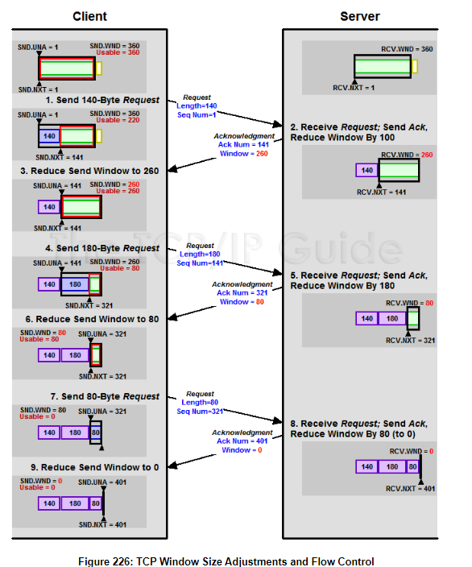
TCP Socket
TCP Flow Control
Notes:
- Về 1 góc nhìn, client sẽ thông báo cho server biết về receive window của nó (có nghĩa là số byte nó có thể sẵn sàng nhận được trong 1 thời điểm từ server). Receive window của client này sẽ trở thành send window của server.
Tương tự, ngược lại, receive window của server sẽ trở thành send window của server.
- [LastByteRcvd – LastByteRead] <= RcvBuffer (kích thước dữ liệu trong buffer). Phần hiệu của hai cái này chính là phần buffer còn trống (chính là receive window).
Trong trường hợp thực tế, 1 thiết bị có thể xử lý hàng trăm connection TCP nên nó phải buffer chứ ko thể deliver nó ngay lập tức lên application layer.→ reduce receive window lại →send window cũng co lại.
Giả sử Last Byte recv di chuyển quá nhanh trong khi Last Byte Read di chuyển chậm thì nó sẽ bị tràn buffer.
Câu hỏi:
Giả sử trường hợp đặc biệt.
Bên B có rwnd =0 và truyền đi cho Bên A biết là như vậy. Tuy nhiên, sau thời điểm đó bên B, muốn gửi cập nhật mới cho bên A về tình hình receive window, mà ngặt nỗi lại ko có j để gửi cho bên A → A bị blocked transmit vì ko được thông báo giá trị mới của receive window
Điều kiện: Bên B chỉ gửi cho A trong 2 case: có data để gửi hoặc là là phải là phải ACK lại cho bên A
Giải pháp của TCP sẽ gửi 1 byte data kể cả khi bên B bị hết recv window -> để nhận được ACK bên B

Slide 34
TCP Socket
TCP Congestion Control
Avoid overflowing in network buffer in network device
Congestion window
Approach: Regulate the rate that sender sends data into network layer by using the congestion window.
TCP sender perceive congestion: Timeout / 3 duplicate ACKs
Principle to change the send rate
Lost segment → decrease the send rate
ACK segment →increase the send rate
Bandwidth probing: increase the send rate → loss event →decrease rate
Notes:
Mục đích của chống nghẽn: tránh làm tràn bộ đệm network ở các thiết bị ở giữa trong mạng (router) → gây ra drop gói hoặc gói bị delay
3 Câu hỏi chính:
1. How does a TCP sender perceives regulate the rate
Ans: Send rate = congestion window / RTT (bytes/ sec)
->modify/regulate send rate = regulate congestion window
2. How do the TCP sender perceive congestion
Ans: Timeout hoặc là nhận được 3 duplicate ACKs.
3. Algorithm to change the rate ??
Giải quyết điều này bằng 3 nguyên lý:
+ Lost segment: congestion → Regulation approach: rate decrease → Giảm cửa sổ congestion lại
+ ACK segment: Work well → Regulation approach → Tăng cửa sổ congestion lên.
+ Thăm dò băng thông: Đo mức max của bang thông là bao nhiêu →Regulation approach: Tăng tỉ lệ gửi (cửa sổ) lên 1 tỉ lệ khi nhận các gói ACKs cho đến khi nhận thấy đc sự kiện mất gói rồi ta sẽ giảm tỉ lệ này xuống. Sau đó, nó sẽ sẽ thực hiện thăm dò lại từ đầu. Điều này sẽ giúp đo được bang thông của việc gửi.
+

Slide 35
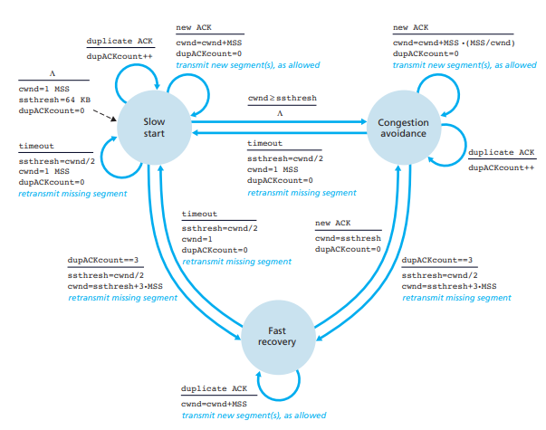
TCP Socket
TCP Congestion Control
Notes:
Giải thuật congestion control có 3 thành phần chính: Slow start, congestion avoidance (bắt buộc), Fast recovery (đề xuất).
Slow Start: Vì sao ban đầu sử dụng slow start?
Nếu ban đầu, ta gửi các gói tin quá nhanh khi kích cỡ window còn nhiều. Giả sử tình trạng mạng lúc đó đã tồi tệ, đã bị nghẽn mạng nặng → điều này đẫn đến làm tồi tệ hơn tình trạng mạng hiện có.
Mô tả sơ đồ máy trạng thái
SLOW START
TCP connection begins, cwnd = 1 (MSS) (rate = 1MSS/RTT).
Gửi 1 gói đầu tiên →Nhận được ACK đầu tiên → tang cwnd lên 1
Gửi 2 gói tiếp → Khi đó mỗi gói nhận đc ACK lên tang số segment của cwnd lên 1. Bây giờ kích cỡ cwnd là 4
Cứ như vậy, size của cwnd sẽ tang theo cấp số nhân của 2.
Chuyển trạng thái: Nếu có hiện tượng mất gói do timeout → set giá trị cwmd về 1 và bắt đầu quá trình slow start mới. Nó set giá trị ngưỡng second state threshold là cwnd /2 (1 nửa giá trị cửa sổ khi gặp hiện tượng nghẽn).
Khi gias trị cwnd chạm đến giá trị ngưỡng ssthreshold → chuyển sang trạng thái congestion avoidance
Chuyển trạng thái: Nếu gặp 1 duplicate ACK thì tăng biến đếm dupACK lên 1. Biến này nếu bằng 3 (nghĩa là đã có 4 gói ACK cùng 1 số sequence number) thì chuyển sang trạng thái Fast Retransmit, Ngưỡng ssthreshold mới sẽ được set bằng 1 nửa giá trị cwnd khi gặp hiện tượng duplicate và giá trị cửa sổ mới sẽ bằng ssthreshold +3 MSS
CONGESTION AVOIDANCE
- Bắt đầu từ giá trị ssthreshold (bằng nửa giá trị cwnd gặp hiện tượng congestion trước đó). Sau mỗi lần nhận đc 1 ACK thì cwnd tang them 1 MSS/Cwnd (thay vì gấp đôi như Slow Start)). Ví dụ: Gửi 10 gói có kích cỡ MSS, thì mỗi lần nhận được 1 ACK thì sẽ tang them 1/10 MSS.
Chuyển trạng thái: Khi gặp 1 duplicate ACK thì tang biến đếm dupACKcount lên 1. Nếu biến đếm này là 3 thì chuyển sang trạng thái Fast Recovery. Lúc này ta sẽ ngưỡng ssthreshold là = 1 nửa giá trị cwnd khi nó gặp hiện tượng triple duplicate ACK đồng thời set giá trị bắt đầu cwnd ở trạng thái Fast Retransmit là ssthrehold+3 MSS.
Chuyển trạng thái: Khi gặp hiện tượng timeout thì set ngưỡng mới ssthreshold = nửa giá trị cwnd khi gặp hieenjt ượng timeout, đồng thời set giá trị khởi tạo cwnd về 1, giá trị dupACK =0 và trở về trạng thái Slow Start
FAST RETRANSMIT
Giá trị của cwnd sẽ tăng lên 1MSS cho tất cả các gói duplicate ACK(gói ACK biểu thị cho gói bị mất và gây ra trạng thái Fast recovery)
Chuyển trạng thái: TCP sẽ vào trạng thái Congestion avoidance khi nó gặp 1 gói ACK mới (tức là segment đó đã đc ACK). Lúc này, ta set giá trị cwnd = giá trị ssthreshold, dupACKcount = 0.
Chuyển trạng thái: Nếu gặp hiện tượng timeout thì chuyển sang trạng thái Slow Start. Giá trị ssthrehola set = 1 nửa giá trị cwnd khi hiện tượng timeout xảy ra. Giá trị cwnd sẽ set bằng ssthreshold +3 (thay vì 1)

Slide 36
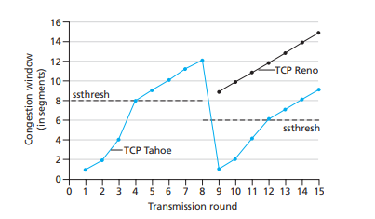
TCP Socket
TCP Congestion Control

Slide 37
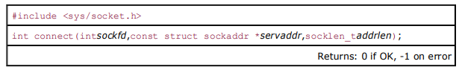
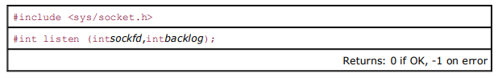
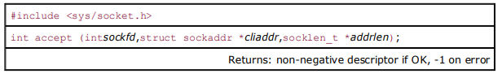
TCP Socket
TCP Server-Client Implemetation in C

Slide 38
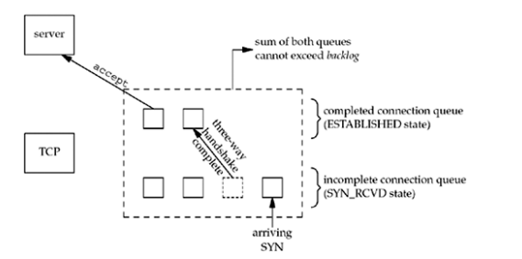
TCP Socket
TCP Server-Client Implemetation in C

Slide 39
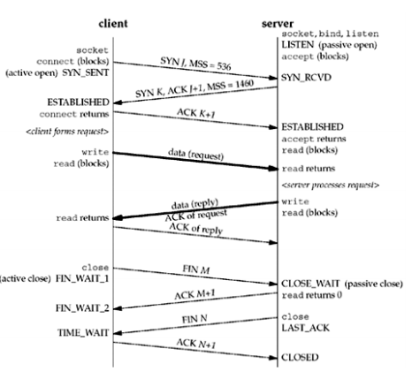
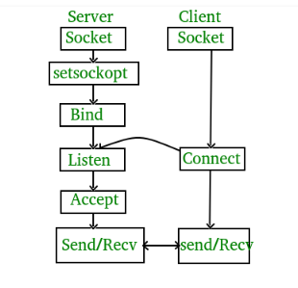
TCP Socket
TCP Server-Client Implemetation in C

Slide 40
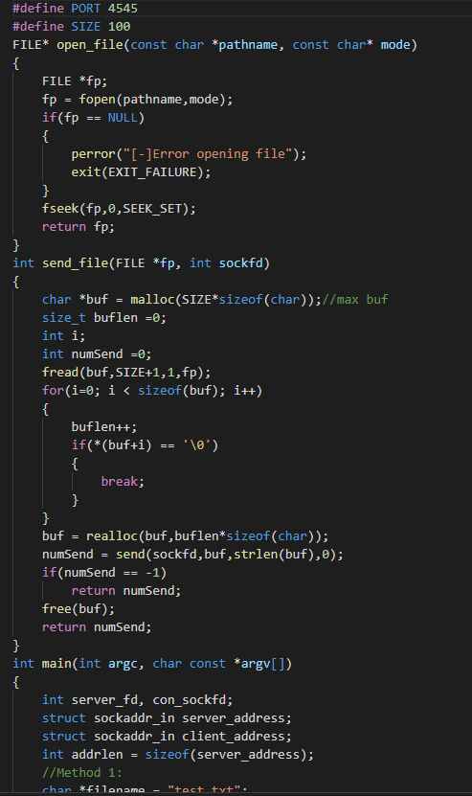
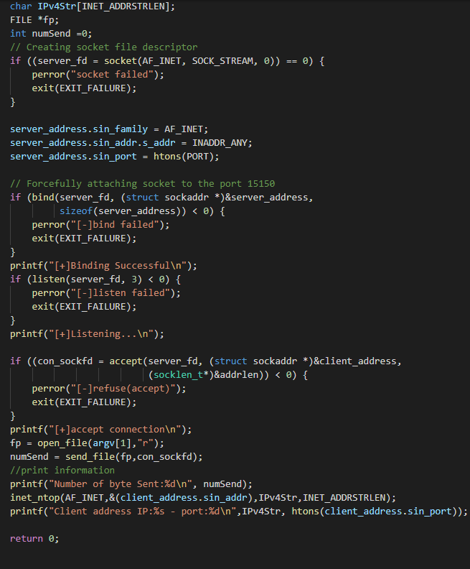
TCP Socket
TCP Server-Client Implemetation in C
SERVER-SIDE

Slide 41


TCP Socket
TCP Server-Client Implemetation in C
CLIENT-SIDE

Slide 42

TCP Socket
TCP Server-Client Implemetation in C
RESULT
Notes:
/* Another way to find out file length:Using fseek setting
pointer to the end of data. Then, using ftell to find
current pointer and finally, using rewind() to return the beginning of the file) */

Slide 43



TCP Socket
TCP Server-Client Implemetation in C
SERVER-SIDE

Slide 44



TCP Socket
TCP Server-Client Implemetation in C
CLIENT-SIDE

Slide 45
TCP Socket
TCP Server-Client Implemetation in C
RESULT
Notes:
/* Another way to find out file length:Using fseek setting
pointer to the end of data. Then, using ftell to find
current pointer and finally, using rewind() to return the beginning of the file) */

Slide 46

UDP
Overall UDP Protocol
Lightweight transport protocol, providing minimal services.
UDP is connectionless
UDP supplies an unreliable data transfer service
UDP does not include a congestion control mechanism
Notes:
Lớp transport: Chức năng multiplex, demultiplex -> truyền dữ liệu đến lớp network hoặc tiến trình của lớp ứng dụng.
Reason to use
Lớp ứng dụng kiểm soát lúc nào dữ liệu đến và đi: TCP truyền tin cậy nên phải chờ xác nhận mới truyền tiếp cùng vs sử dụng cơ chế chống tắc nghẽn để điều chỉnh tỉ lê gửi chống mất gói -> điều này vô hình chung lạiko phù hợp ứng dụng đòi hỏi thời gian nhanh, đòi hỏi 1 tỉ lệ gửi tối thiểu, chấp nhận được mất mát dữ liệu. UDP
Ko thiết lập kết nối: Khác với TCP sử dụng kết nối bắt tay 3 bước vì thế UDP ko có 1 độ trễ cho việc bắt tay này
Ko có trạng thái connection: ko có những thông số cho truyền tin cậy( như seqnum, acknum) và các receive window, send window(congestion) cho quá trình chống nghẽn
Chi phí của header của gói nhỏ hơn. Khoảng 20 byte mỗi segment trên TCP thì UDP là 8 bytes.
UDP supplies an unreliable data transfer service
UDP does not include a congestion control mechanism

Slide 47

UDP Socket
Datagrams
Notes:
Server:
Tạo UDP socket
Gắn socket vs server address (IP, Port)
Choừ data gửi từ client đến server
Xử lý data đó và gửi feedback lại cho Client
Trở lại bước 3
Client:
Tạo UDP socket.
Gửi gói tin đến server
Chờ phản hồi từ server
Xử lý phản hồi tử server và quay lại bước 2
Đóng socket và thoát

Slide 48
UDP Socket
Necessary functions
ssize_t recvfrom(int sockfd, void *buf, size_t len, int flags,
struct sockaddr *src_addr, socklen_t *addrlen)
Receive a message from the socket.
ssize_t sendto(int sockfd, const void *buf, size_t len, int flags,
const struct sockaddr *dest_addr, socklen_t addrlen)
Send a message on the socket

Slide 49

UNIX domain Socket

